Slide 1
Tanımlayıcı istatistiki analizler
Doç.Dr. Eda YAŞA ÖZELTÜRKAY
Çağ Üniversitesi

Slide 2
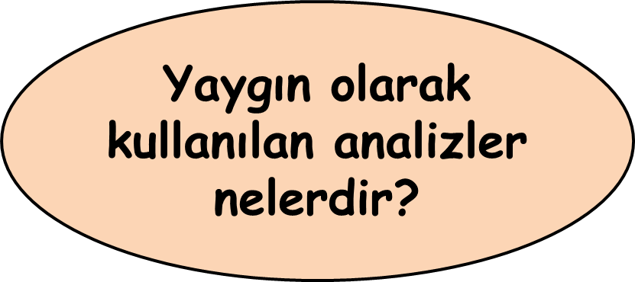
SPSS ile tanımlayıcı istatistikler
Bir makalenin/tezin yöntem kısmı nasıl yazılır?

Slide 3
Tez/makale bilimsel bir çalışmada içerik taslağı
1- Araştırmanın amacı
2- Araştırmanın önemi
3- Araştırmanın kapsamı
4- Araştırmanın Metodolojisi
5- Araştırmanın Bulguları

Slide 4
Metodoloji
1-Araştırmanın modeli
2- Araştırmanın hipotezleri
3-Araştırmanın değişkenleri
4-Örnekleme süreci
5- Veri toplama yöntemi
6- Veri Değerlendirme tekniği
7- Kullanılan ölçeklerin testi

Slide 5
Teorik Altyapı
SPSS Programına Giriş
Frekans Analizi ve Tanımlayıcı İstatistikler
Regresyon Analizi
t Testi ve ANOVA
Güvenilirlik Analizi (Cronbach Alfa Katsayısı)
Korelasyon Analizi
Geçerlilik Analizi (Keşfedici Faktör Analizi)

Slide 6
Veri analizi öncesi işlemler
Verinin kontrolü, kodlanması ve bilgisayar programına girişi tamamlandıktan sonra, her bir değişkenin yapısı, araştırıcı tarafından incelenmelidir.
Sıklık dağılımı
Ortalama
Standart sapma
Basıklık
Çarpıklık gibi tanımlayıcı istatistiki yöntemlerle verinin yapısı incelenmelidir.

Slide 7
Veri analizi öncesi işlemler
Dağılım | Açıklama
Sıklık (Frekans) | Bir değişkene ait değerlerin sıralamasıdır.
Örnek; Yerel seçim sonuçları, belirli bir dönemde satılan ürünler, gelir grupları vb.
Histogram, çubuk grafik ve çizelgelerle gösterilebilir.
SPSS’de Veri dosyasını açın > Analyze>Descriptive Statistics>> Frequencies….
Uygulama: Veri seti 1 (2020).sav dosyasını açınız
İlgili değişkenlerin frekans analizini yapınız

Slide 8
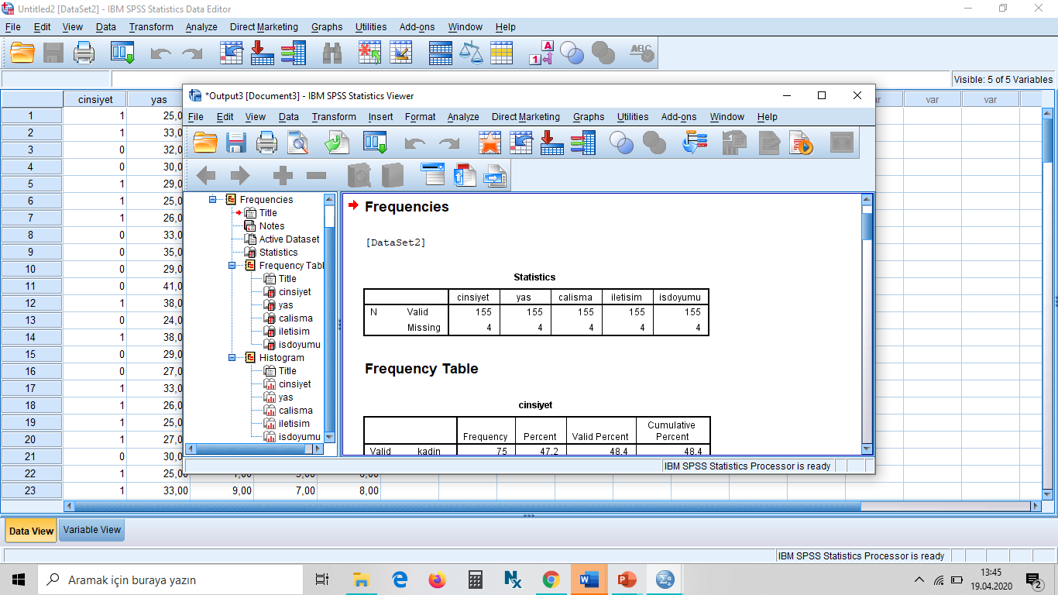

Slide 9
Merkezi eğilim ölçüleri
Bir değişkene ait değerlerin toplamının, gözlem sayısına bölünmesi ile hesaplanır.
Merkezi eğilim ölçü türü | Açıklama
Aritmetik ortalama | Bir değişkene ait değerlerin toplamının , değişken sayısına bölünmesi ile elde edilir. En sık kullanılan ölçüdür.
Mod Tepe değer | Bir değişkene ait değerler arasında en sık tekrar edilen değerdir. Özellikle süreksiz değerleri tanımlarken iyi bir ölçüdür. Örn. 3 3 3 4 5 3 4 5 4 5 3 Mod: 3
Medyan- Ortanca | Küçükten büyüğe doğru bütün veri dizildiğinde ortadaki değerdir. Yani en düşük ve en yüksek değerin ortasındaki değerdir. Eğer veri setindeki sayı çift sise orta iki sayının toplamının yarısı alınır.

Slide 10
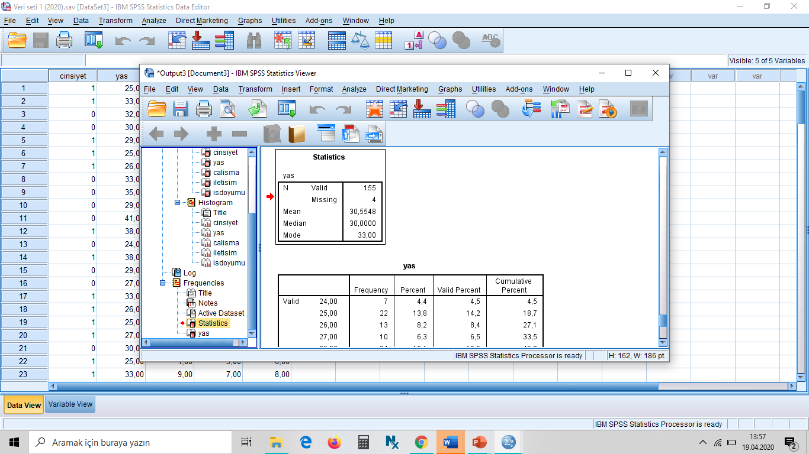

Slide 11
Değişkenlik dağılım ölçüleri
Merkezi eğilim ölçüleri, verinin dağılımı ya da değişkenliği hakkında kısıtlı bilgi verir. Verilerin ne derece dağıldığı ve ortalamadan uzaklaştıklarını anlamak için değişkenlik dağılım ölçülerine bakılır.
Değişkenlik dağılım türü | Açıklama
Standart sapma | Veri değerlerinin yayılımının özetlenmesi için kullanılan değer, verilerin ortalamaya göre dağılımını gösterir. Eğer birçok veri ortalamaya yakın ise standart sapma değeri küçülür, tersinde de büyür. Eğer tüm veri değeri aynı ise SS değeri sıfırdır.
Varyans | Veri diziliminde, değerlerin ortalamadan uzaklıklarının karelerinin ortalamasıdır. Varyans, değerlerin aritmetik ortalama etrafında ne ölçekte veya ne derecede yayıldığını gösterir. Varyansın karekökü standart sapmadır. S ile gösterilir.
Açıklık (Ranj) | Bir veri diziliminde en büyük değer ile en küçük değer arası farktır. Verii dağılımı hakkında bilgi vermez.

Slide 12
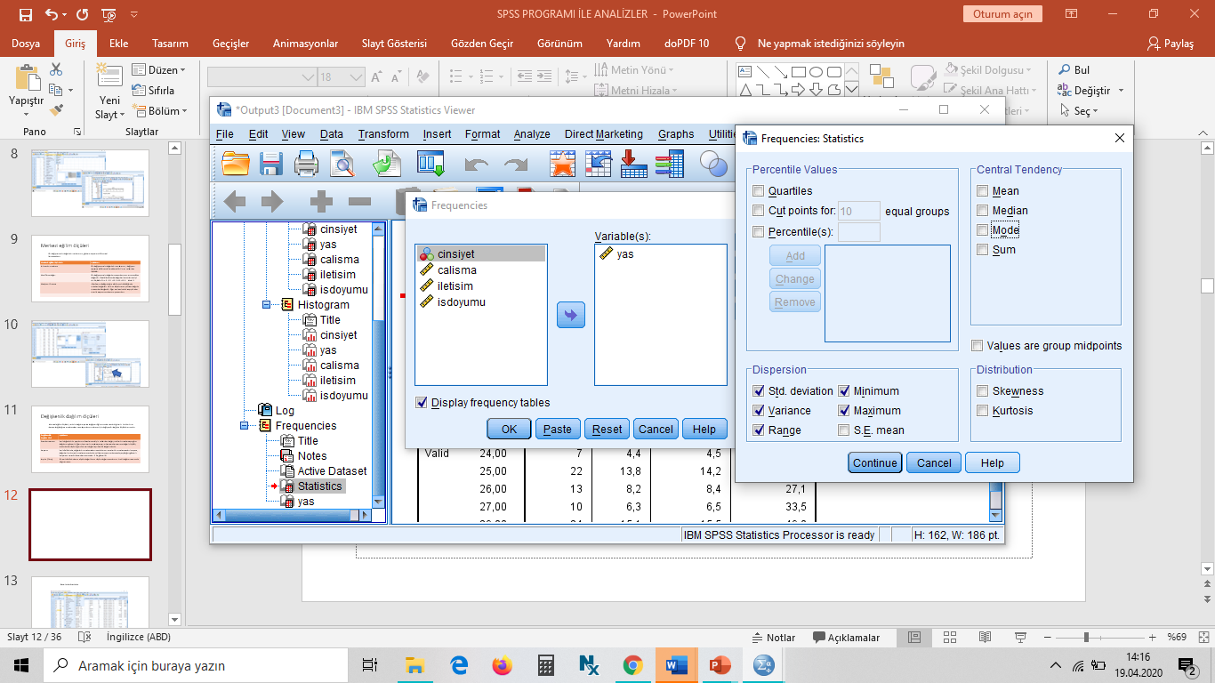

Slide 13
Normal dağılım ve biçim ölçüleri
Gauss dağılımı olarak da bilinir.
Dört temel özelliği vardır:
1. eğri, dikey eksene göre simetriktir. Puanların yarısı sağda yarısı sol taraftadır.
2. puanlar merkez etrafında kümeleme gösterirler
3. İdeal normal dağılımda mod, ortanca ve ortalama birbirine eşittir.
4. Dağılımın her iki ucu giderek yatay eksene yaklaşır.

Slide 14
Normal dağılım eğrisi…
Normal dağılım bir olasılık dağılımı olduğuna göre, ortalaması ve SS bilinen bir ölçümün yüzde kaçı olasılıklı olarak normal dağılımdadır bilinebilir.

Slide 15
Basıklık … Çarpıklık…
Basıklık | Çarpıklık
Değişkene ait gözlemlenen değerlerin dağılımının grafik gösteriminden tanımlanarak ortaya çıkarılan kavramdır. normal dağılım için basıklık sıfırdır, pozitif değer alıyor ise dağılım gittikçe sivrileşir. Tersi durumda basıklık belirginleşir. | Değişkene ait gözlemlenen değerlerin ortalama etrafında daha çok sağa mı yoksa sola mı çarpık olduğunu gösterir. Normal dağılımda gözlemlenen değerlere ait olan negatif ve pozitif sapmalar eşitlik gösterir.
Basıklık ve çarpıklık değerleri +1;-1 aralığında ise normal dağıldığı kabul edilir.

Slide 17
Sonuçlar…..

Slide 19
Uygulama 2- Tanımlayıcı istatistikleri yapınız.
Tanımlayıcı İstatistikleri Hesaplayanız (Alfabetik sıra ve küçükten büyüye göre)
Veri seti: egt03.sav

Slide 22
İstatistiksel analizlerin sınıflandırılması
Betimleyici analiz
Sonuç çıkarıcı analiz
Yordayıcı analizi
İlişkisel analiz
Fark analiz

Slide 23
Betimleyici Analiz | İstatistiksel ve matematiksel işlemlere başlamadan önce, araştırma kapsamında yer alan değişkenlere ait verinin derlenmesi, toplanması ve özetlenmesi ile ilgili işlemlerdir. Betimsel analizde temel amaç, bir değişkene ait veri setinin kantitatif veya grafik şeklinde ifade edip özetlemektir
Sonuç Çıkarıcı Analiz | Genel olarak, sonuç çıkarıcı analiz, ana kütleyi temsil eden örneklemden elde edilen sonuçlara dayanarak genellemeler yapmayı amaçlamaktadır
İlişkisel analiz:. | İstatistiksel anlamda bir ilişki, ölçülmüş iki değişken arasında karşılıklı bağlılığı ifade eder
Yordayıcı Analiz: | Yordayıcı analiz veya tahmin edici analiz, var olan veriden bilgi üretmeyi ve bu bilgiyi kullanarak değişkenlerin gelecekteki olası eğilimlerini ve davranış örüntülerini tahmin etmeyi kapsamaktadır.
Fark Analizi: | Sosyal bilimlerde en yaygın kullanılan analizlerden biri olan fark analizinde, bir veya birden fazla değişkene ilişkin ortalamaların iki veya daha fazla grup arasında anlamlı bir fark olup olmadığı araştırılmaktadı

Slide 24
İstatistiki yöntemlerin araştırma sorunsalına göre sınıflandırılması

Slide 27
Kaynaklar:
Şahin, F, Gürbüz,S, sosyla bilimlerde araştırma yöntemleri Seçkin yayınları
Tonta, Yasar, yunus.hacettepe.edu.tr/ ~tonta/courses/spring2008/bby208/, e.t. 17.04.2018
Yıldız,E, (2019)SPSS ders notları, Baskent üniversitesi

Slide 29
Geçerlilik ve Güvenilirlik Analizleri
Faktör Analizi
Keşfedici
SPSS
AMOS
Doğrulayıcı
Faktör Yapısını Keşfet

Slide 30
Niçin faktör analizi?
Sosyal bilimciler çoğunlukla doğrudan ölçülemeyen gizli değişkenleri ölçmeye çalışırlar.
Tükenişi doğrudan ölçemeyebilirsiniz ama bunun birçok boyutu var (motivasyon, stres düzeyi, kişinin yeni fikirleri olup olmaması vs.)
Başka bir deyişle bu değişkenler acaba tek bir değişkenle (tükeniş) ilgili olabilir mi?
Faktör analizi değişken gruplarını/kümelerini saptamak için kullanılır

Slide 31
Faktör analizinin kullanım alanları
Bir dizi değişkenin yapısını anlamak (ör., Spearman ve Thurstone FA’yı “zeka” kavramını anlamak için kullanmışlar)
Tek bir değişkeni (ör., tükeniş) ölçmek için anket geliştirmek
Özgün bilgiyi olabildiğince koruyarak veri setini azaltmak

Slide 32
Faktör Analizi
Faktör analizi, birbirleriyle ilişkili çok sayıdaki değişkeni az sayıda, anlamlı ve birbirinden bağımsız faktörler haline getiren ve yaygın olarak kullanılan çok değişkenli istatistik tekniklerden biridir.
Faktör analizi yöntemlerinden, faktörlerin elde edilmesinde en yaygın olarak kullanılan Temel Bileşen Analizidir (Principal Component Analysis – PCA)
Bu durum böylece devam eder. Burada önemli nokta analiz sonucunda elde edilen faktörler arasında korelasyon olmamasıdır, faktörlerin orthogonal olmasıdır

Slide 33
Faktörlerin Elde Edilmesi
Amaç değişkenler arasında ilişkileri en yüksek derecede temsil edecek az sayıda faktör elde etmektir
Özdeğer istatistiği 1’den büyük olan faktörler anlamlı olarak kabul edilir.
Scree test grafiği (çizgi grafiği) her faktöre ilişkin toplam varyansı gösterir. Grafiğin yatay şekil aldığı noktaya kadar olan faktörler, elde edilecek maksimum faktör sayısı olarak kabul edilir
Her ilave faktörün toplam varyansın açıklanmasına katkısı %5’in altına düştüğünde maksimum faktör sayısına ulaşılmış demektir.
Joliffe Kriteri: 0,70’in altındaki tüm faktörler modelden çıkarılır
Varyansın %90’ını açıklayan faktör sayısı yeterli kabul edilir

Slide 34
Faktör Rotasyonu
Faktör rotasyonunda amaç, isimlendirilebilir ve yorumlanabilir faktörler elde etmektir. Rotasyonda en çok kullanılan yöntem orthogonal rotasyondur. Orthogonal rotasyonda elde edilen faktörler birbirleri ile korelasyon içinde değildirler.
Orthogonal olmayan (Obligue) rotasyonda faktörler birbirleri ile korelasyon içerisindedirler. Başka bir değişle bağımsız değildirler.
Orthogonal rotasyonda üç teknik kullanılır. Bunlar sırasıyla varimax (en çok kullanılan tekniktir), equamax ve quartimax’dır. Promax ve Direct Oblimin yöntemleri ise oblique rotasyon yapılmak istendiğinde kullanılan tekniklerdir. Veri seti çok büyükse Promax rotation, Direct Oblimin Rotation’a tercih edilir.

Slide 35
Faktörlerin İsimlendirilmesi
Faktörler teoriye ve uygulamaya uygun bir şekilde araştırmacı tarafından isimlendirilmelidir
Analyze > Dimension Reduction > Factor seçeneklerini seçip faktör analizi menüsünü açılır
Gerekli ise ters kodlamalar yapılır
Descriptive menüsü altında KMO and Bartlett Test of Sphericity seçilir
Extraction menüsü altında PCA – Principal Component Analysis seçilir
Unrotated Factor Solution ve Scree Plot seçilir
Rotation menüsü altında varimax rotasyonu seçilir
Options menüsü altında replace missing values with mean seçeneği seçilir
Coefficient display format sorted by size olarak belirlenir

Slide 36
Korelasyon matrisi
 | Konuşma 1 | Soyal Beceriler | İlgi | Konuşma 2 | Bencil | Yalan
Konuşma 1 | 1,000
Sosyal beceriler | 0,772 | 1,000
İlgi | 0,646 | 0,879 | 1,000
Konuşma 2 | 0,074 | -0,120 | 0,054 | 1,000
Bencil | -0,131 | 0,031 | -0,101 | 0,441 | 1,000
Yalan | 0,068 | 0,012 | 0,110 | 0,361 | 0,277 | 1,000
Birbiriyle ilişkili iki değişken kümesi var;
Bu kümeler ortak bir boyutu ölçüyor
olabilir.
Koyu olanlar anlamlı

Slide 37
Faktörlerin matematiksel gösterimi
Y_{i} = (b₀ + b₁X₁ + b₂X₂+…b_{n}X_{n})+ e_{i}
Faktör_{i =} b₁Değişken₁ + b₂Değişken₂+ …b_{n}Değişken_{n}) + e_{i}
Sosyallik_{i =} b₁Konuşma 1₁ + b₂TopBeceriler₂+ b₃İlgi₃+ b₄Konuşma 2₄+ b₅Bencillik₅+ b₆Yalancılık₆) + e_{i}
Sencillik_{i =} b₁Konuşma 1₁ + b₂TopBeceriler₂+ b₃İlgi₃+ b₄Konuşma 2₄+ b₅Bencillik₅+ b₆Yalancılık₆) + e_{i}
Örnek:
Sosyallik_{i =} 0,87*Konuşma 1₁ + 0,96*TopBeceriler₂+ 0,92*İlgi + 0,00*Konuşma 2 + 0,10*Bencillik + 0,09*Yalancılık) + e_{i}
Sosyallik faktörü için ilk üç b değeri yüksek, diğerleri düşük.Yani bu üç değişken sosyallik faktörü için çok önemli.
Bu formülle Konuşma 1, TopBeceriler vd. değerleri (diyelim 1 ile 10 arasında) verilen bir kişinin sosyallik faktörü hesaplanabilir (basit yöntem). Regresyon yöntemi ise değişkenlerin kendi aralarındaki başlangıç korelasyonlarını da hesaba katarak faktör skorunu hesaplar.

Slide 38
Faktörlerin keşfedilmesi
Çeşitli yöntemler var.
İki önemli nokta:
Örneklem bulgularını genellemek mi istiyorsunuz? (çıkarımsal yöntem)
Yoksa verileri incelemek veya spesifik bir hipotezi test mi etmek istiyorsunuz? (doğrulayıcı faktör analizi)

Slide 39
Faktör analizi – Temel bileşen analizi
FA verilerdeki belirleyici boyutları ortaya çıkarır ve dolayısıyla ortak varyansla ilgilidir.
TBA ise özgün verileri bir dizi doğrusal değişken olarak kabul edip her değişkenin temel bileşene katkısını ortaya çıkarmaya çalışır (MANOVA ve diskriminant analizine benzer)
Birbirinden pek farklı değil.

Slide 40
Grafik
Her eigen değeriyle (y ekseni) ilgili olduğu faktörün (x ekseni) grafiği çizilir (scree plot)
Genellikle az sayıda faktörün
Eigen değeri yüksek olur.
Bazıları 1’in üzerinde olan tüm faktörlerin
kabul edilmesini öneriyor.
Faktör seçiminde başka yöntemler de var
Atılan her faktör ortak varyansın daha
azının açıklanması anlamına geliyor.
Kırılma noktası

Slide 41
Faktör rotasyonu örneği
Akademisyenlerde alkolizm ve başarı
İlk faktör alkolizmle ilgili değişkenler kümesi kadeh sayısı, bağımlılık ve obsesif kişilik
İkinci faktör başarıyla ilgili değişkenler maaş, statü ve yayın sayısı
Başlangıçta kırmızı noktalar faktör 2’ye (başarı) yüklenmiş, mavi noktalar faktör 1’e (alkolizm)
Eksenler döndürülünce (noktalı çizgiler) değişken kümeleri en ilgili oldukları faktörle kesişirler.
Döndürmeden sonra değişken yüklemeleri ilgili faktör üzerine maksimize edilir, ilgisiz faktör üzerine minimize edilir.
İlgisiz rotasyon (soldaki şekil) faktörleri birbirinden bağımsız olarak döndürmeyi ifade eder. Döndürmeden önce tüm faktörler bağımsızdır. (Döndürmeden sonra eksenler birbirine dik)
Eğik rotasyondaysa faktörlerin birbiriyle ilişkili olmasına izin verilir (sağdaki şekil)
Hangi döndürme yönteminin kullanılacağı faktörlerin birbiriyle ilgili ya da bağımsız olması konusunda sağlam kuramsal nedenler olmasına bağlı
Alkolizmin başarıdan tamamen bağımsız olduğunu söyleyemeyiz (yüksek başarı -> aşırı stres -> alkol tüketimi)

Slide 42
Faktör rotasyonu gösterimi
θ
θ
θ
Faktör 1 (alkolizm)
Faktör 1 (alkolizm)
Faktör 2 (başarı)
Faktör 2 (başarı
İlgisiz (orthogonal) rotasyon
Eğik (oblique) rotasyon

Slide 43
SPSS’te faktör rotasyonu
Üç ilgisiz rotasyon (varimax, quartimax ve equamax)
İki eğik rotasyon (direct oblimin ve promax)
İlk analiz için varimax’ı seçmekte yarar var (faktörlerin yorumlanması basit)

Slide 44
Faktör yüklemelerinin önemi
Korelasyon ya da regresyon katsayısı kullanılır
Araştırmacılar 0,3’ü önemli sayıyorlar
Ama örneklem büyüklüğü de önemli (p = 0,01 için)
Örneklem büyüklüğü 50 için 0,722 anlamlı
Örneklem büyüklüğü 100 için 0,512 anlamlı
Örneklem büyüklüğü 200 için 0,364 anlamlı
Örneklem büyüklüğü 300 için 0,298 anlamlı
Örneklem büyüklüğü 600 için 0,210 anlamlı
Örneklem büyüklüğü 1000 için 0,162 anlamlı
Bir değişkenin bir faktördeki varyansın ne kadarını açıkladığını bulmak için faktör yüklemesinin karesi alınır
Bazıları faktör yüklemesi 0,4 (varyansın %16’sını açıklıyor) ve üzeri olanların alınmasını öneriyor

Slide 45
Örnek: Anket geliştirme (SPSS kaygısı)
23 önerme, 5’li Likert ölçeği (1: Kesinlikle katılıyorum, 5: -Kes. katılmıyorum)

Slide 46
Ham veriler

Slide 47
Veri İnceleme
Değişkenler arasındaki korelasyonlara bakılmalı
Başka hiçbir değişkenle arasında korelasyon olmayan (katsayı sıfır) değişken çıkarılmalı
Bir başka değişkenle 0,9 veya üzeri korelasyon (multicollinearity) ile mükemmel korelasyon (singularity) olan değişkenler de çıkarılmalı

Slide 48
SPSS’te Faktör Analizi
Mönüden Analyze → Data Reduction → Factor seçilir.
Analizde yer alması istenen değişkenler atanır.

Slide 49
Descriptives (Tanımlayıcı istatistikler)

Slide 50
Factor extraction

Slide 51
Rotasyon
Faktörler birbirinden bağımsızsa varimax seçilir.
Bilgisayarın en iyi çözümü bulmak için maksimum tekrar sayısı

Slide 52
Factor Scores
Veri editörüne her deneğin her faktörle ilgili skorlarını kaydeder. Daha sonraki
analizler için yararlı olabilir (ör., belli faktörler için yüksek skoru olan denekler)
Anderson-Rubin yöntemi faktörlerin ilgisiz olduğunu varsayıyor (ilgiliyse
Regression seçilmeli)

Slide 53
Options
Eksik veriler problematik.
Değişkenlerin katsayıların büyüklüğüne göre sıralanması
0,4’ten yüksek faktör yüklemesi olanların seçilmesi

Slide 54
Tanımlayıcı istatistikler

Slide 55
Korelasyon matrisi
Değişkenler arasındaki
Pearson korelasyon katsayıları
Determinant = 0,001 > 0,00001
olduğundan multicollinearity
Sorunu yok

Slide 56
Korelasyon matrisi – istatistiksel anlamlılık

Slide 57
KMO ve Bartlett testi
KMO testi örneklem büyüklüğünün uygunluğuyla ilgili.
0,93 bu veriler için faktör analizinin mükemmel bir biçimde
kullanılabileceğini gösteriyor (0,7-0,8 iyi, 0,5-0,7 arası orta, en az 0,5 olmalı)
0,5’ten küçükse daha fazla veri toplanmalı
Bartlett testi özgün korelasyon matrisi kimlik matrisi (tüm korelasyon katsayıları
sıfır) ile aynıdır boş hipotezini test ediyor. Bu test anlamlı olmalı –ki burada öyle-
çünkü aksi takdirde değişkenler arasında ilişki olmadığı anlamına gelir

Slide 58
Örneklem büyüklüğü
Örneklem büyüklüğü faktör analizi için oldukça önemli olup, örneklem yeterliliği için kullanılan ölçütlerden bir tanesi de KMO ölçütüdür.
Bu ölçüt, gözlenen korelasyo katsayıları büyüklükleri ile kısmi korelasyon katsayılarının büyüklükülerini karşılatıran bir indeks olup, bu değer 1’e yaklaştıkça örneklem yeterliliği yükselir (Özgür,2003:38-39).
Barlett’in Küresellik testi, korelasyon matrisinin birim matris olup olmadığını belirlemek için kullanılır. Böylelikle Kullanılan değişkenlerin birbirleriyle anlamlı ilişkiye sahip olduğu sonucuna varılır ki bu da faktör analizinin uygun yöntem olduğu anlamına gelebilir (Özgür,2003:38-39)
Faktör Analizi uygulamadan önce kullanılan örneklemin bu analize yeterliliğini ölçmek için yapılan geçerlilik analizinde, «Kaiser-Meyer-Olkin (KMO) testi (measure of sampling adequacyKMO:0,912) ve Barlett testi (Barlett’s Test of Sphericity) sonuçlarından yararlanılmış olup (yaklaşık Ki-Kare: 26182,423 ve p:0,000), bu veri için faktör analizinin uygunluğu kanıtlanmıştır» ibaresiyle ifade edilir.
Faktör analizi için ilgili ön koşullar sağlandıktan sonra hastaların algıladıkları hizmet kalitesi boyutlarını ortaya çıkarmaya yönelik olarak hazırlanan 43 değişkene varyans maksimizasyonuna dayanan varimax rotasyonlu temel bileşenler faktör analizi uygulanmıştır. Bu analiz sonucunda, özdeğeri 1’den büyük ve faktör ağırlıkları (yüklemeleri) 0,50’nin üzeri olan değerlerin dikkate alındığı.... Faktör bulundu.

Slide 59
Anti-image matrisi
Bu matristeki çapraz ilişki katsayıları 0,5’in üzerinde olmalı,
0,5’ten küçük olanlar çıkarılıp test yeniden yapılmalı.

Slide 60
Factor extraction
önce
Rotasyondan sonra
Faktör çıkarmadan önce, sonra ve
rotasyondan sonra eigenvalues.
Eigenvalues 1’den büyük olan 4 faktör var.
İlk faktör varyansın yaklaşık %32’sini açıklıyor.
Rotasyon faktörlerin göreli önemini eşitliyor
(faktör 1’in katkısı %32’den %16’ya düşüyor).
4 faktör toplam varyansın yaklaşık yarısını
açıklıyor.

Slide 61
Ortak varyans
Faktör çıkarmadan önceki ve sonraki ortak varyanslar.
İlk sütundaki tüm değerler 1, çünkü temel bileşen analizi
tüm varyansın ortak olduğunu varsayıyor.
Faktör çıkarmadan sonra varyansın ne kadarının ortak
olduğu konusunda daha iyi bir fikrimiz oluyor. Örneğin,
Soruyla ilgili varyansın %43,5’i ortak.
Eigen değeri 1’den küçük olan faktörler atıldığı için
bilgi kaybı var. Mevcut 4 faktörün varyansın
tümünü açıklaması mümkün değil, ama bir kısmını
açıklıyor

Slide 62
Bileşen matrisi
0,4 ve üzeri faktör yüklemeleri bu matriste yer alıyor
(0,4’ün altında olanlar boş bırakılmış). Rotasyondan önce çoğu
değişkenler ilk faktörle ilişkili. SPSS 4 faktöre karar verdi. Ama
Bu hususu SPSS’e bırakmamak lazım (örneklem büyüklüğü,
Eigenvalue’nun 1 yerine 0,7’den büyük olması, değişken sayısı
vs. bu sayıyı etkiler. Scree plot’a bakmakta yarar var.
Grafik ya 2 ya da 4 faktör
olabileceğini gösteriyor.
2 olmasına karar verilirse
analizin yeniden yapılması lazım.

Slide 63
Reproduced correlations
Gözlenen veriye değil, modele dayanıyor. Çapraz değerleri gözlenen verilerle
(slayt 34) karşılaştırınız. 1. ve 2. sorular arasındaki gözlenen verilere
dayalı korelasyon -0,099 (slayt 29). Modelde (bu slayt) ise -0,091.
Aradaki fark tablonun altındaki “Residual” kısmında veriliyor.

Slide 64
Residuals
Artıkların %50’sinden fazlası 0,05 ve üzeri
değerlere sahipse kaygılanmak gerekli
(burada %33’ü; sorun yok).

Slide 65
Faktör rotasyonu
Rotasyondan önce çoğu değişkenler ilk faktörle ilişkiliyken
rotasyondan sonra daha dengeli hale geldi.
Bundan sonraki adım faktörleri oluşturan değişkenlerin ortak
teması olup olmadığına bakmak. Örneğin, Faktör 1 bilgisayar
Korkusuyla, faktör 2 istatsitik korkusuyla, faktör 3 matematik
Korkusuyla, faktör 4 arkadaşların negatif
değerlendirmelerinden korkmayla ilgili. Yani anketin dört
alt ölçeği var.
İki olasılık var: Ya SPSS kaygısı anketi SPSS kaygısını ölçmüyor
ama bazı ilgili yapıları ölçüyor, ya da bu 4 alt bileşen SPSS
Kaygısının alt bileşenleri. SPSS hangisi olduğunu
söylemiyor.

Slide 66
Bileşen Dönüştürüm Matrisi
Deneyimsiz faktör analistlerinin bu tabloyu görmezden gelmeleri öneriliyor!

Slide 67
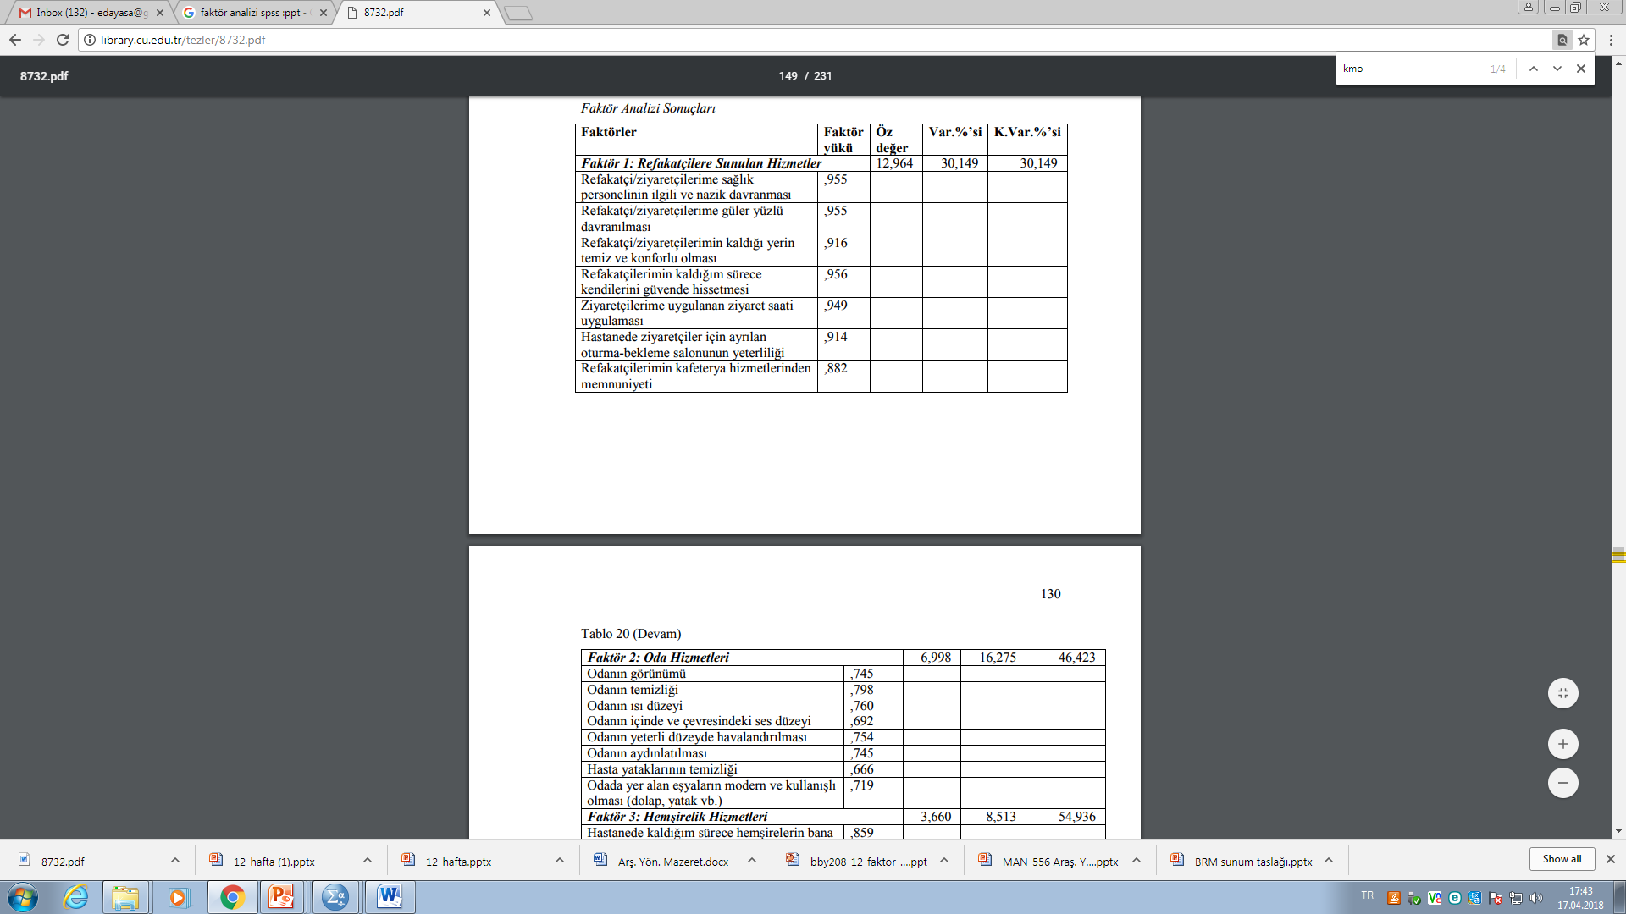

Slide 68
2- Güvenirlik Tanımı
Güvenirlik, aynı şeyin bağımsız ölçümleri arasındaki kararlılıktır;
Ölçülmek istenen belli bir şeyin, sürekli olarak aynı sembolleri almasıdır;
Aynı süreçlerin izlenmesi ve aynı ölçütlerin kullanılması ile aynı sonuçların alınmasıdır;
Ölçmenin, tesadüfî yanılgılardan arınık olmasıdır.

Slide 69
Güvenirlik Bileşenleri
İç tutarlılık: Ölçek veya testtin içindeki maddelerin belli bir kavramsal yapıya sahip olması. Yani ölçek maddelerinin birbirleriyle ilişkili olarak aynı yapıyı ölçmelidir.
İstikrarlılık: Ölçüm sonuçlarının aynı ve farklı koşullarda kararlılık göstermesi ve değişmemesidir.
Temsil Edicilik: Testin aynı ana kütleye ait farklı örneklemlerde uygulandığında benzer sonuçlar vermesidir.

Slide 70
Güvenirlik Analizi Hesaplama Yöntemleri
Alfa Yöntemi (Cronbach Alfa Katsayısı)
Ölçekte yer alan k sorunun varyanslan toplamının genel varyansa oranlanması ile bulunan ve 0 ile 1 arasında değerler alan Alfa katsayısı, bir ağırlıklı standart değişim ortalamasıdır. Cronbach Alfa Katsayısı, ölçekte yer alan k sorunun homojen bir yapıyı açıklamak üzere bir bütün oluşturup oluşturmadıklarını araştırır.
Alfa Katsayısı, bireysel puanların k soru içeren bir ölçekte sorulara verilen cevapların toplanması ile bulunduğu durumlarda soruların birbirleri ile benzerliğini, yakınlığını, ortaya koyan bir katsayıdır.

Slide 71
Güvenirlik Analizi Hesaplama Yöntemleri
Sorular arasında negatif korelasyon varsa Cronbach Alfa Katsayısı da negatif çıkar. Alfa’nın negatif çıkması, güvenirlik modelinin bozulmasına neden olur. Çünkü bu durumda ölçeğin toplanabilirlik varsayımı bozulmuş ve ölçek toplanabilir ölçek olmaktan çıkmış olur.

Slide 72
Güvenirlik Analizi Hesaplama Yöntemleri
Alfa katsayısının bulunabileceği aralıklar ve buna bağlı olarak da ölçeğin güvenirlik durumu aşağıda verilmiştir
0,00 ≤ α < 0,40 ise ölçek güvenilir değildir,
0,40 ≤ α < 0,60 ise ölçek düşük güvenilirliktedir,
0,60 ≤ α < 0,80 ise ölçek oldukça güvenilirdir,
0,80 ≤ α < 1 ,O0 ise ölçek yüksel derecede güvenilir bir ölçektir.

Slide 73
Guttman Katsayıları
Bu yöntemde, tümü gerçek güvenirlik katsayısına eşit ya da ondan daha düşük değerler alan altı katsayı hesaplanır.
Guttman katsayıları, güvenilirliği kovaryans ya da varyans yaklaşımı ile hesaplayan bir yaklaşımdır.

Slide 74
4- Paralel Yöntem
Soruların varyanslarının birbirine eşit olduğu varsayımını kullanan bu yöntemle En büyük benzerlik güvenirlik tahminleri yapılır. Tahminlerin verilere uygunluğu Ki- Kare ile test edilir

Slide 75
Kesin (Strict) Paralel Yöntem
Bu yöntem ise, soru ortalamaları ve varyanslarının eşit olduğu varsayımına göre en büyük Benzerlik parametre tahminleri yapmayı amaçlayan bir yöntemdir. Burada da uyum için Ki-Kareden yararlanılır.

Slide 76
Güvenirlik Analizi Hesaplama Yöntemleri
Bunlardan hangisinin kullanılacağı ile ilgili olarak şunlar söylenebilir:
Soru (madde, item) istatistiklerine bakılır, eğer varyanslar birbirine eşit(homojen) ise alfa katsayısı ve paralel yöntemden elde edilen güvenirlik katsayıları ölçeğin güvenirlik katsayısı olarak kullanılır.
Soruların varyansları homojen ve ortalamaları benzer ise, Kesin Paralel Yöntem ile elde edilen güvenirlik katsayılarını kullanmak gerekir.

Slide 77
Örnek Uygulama
Örnek olarak 20 sorudan oluşan bir başarı testi ile yapılan ölçümlerin güvenirlik analizini yapalım.
Öncelikle sorular tanımlanır. Sonra sorulara verilen doğru cevaplar “1” yanlış cevaplar “0” olacak şekilde veri girişi yapılır. Data View ekranındaki iken güvenirlik analizi için aşağıdaki komutlar takip edilir.

Slide 78
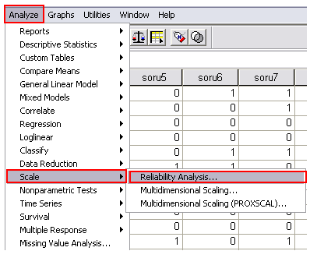
Gerekli işaretlemeler yapıldığında aşağıda gösterilen Reliability Analysis penceresi açılır.

Slide 79
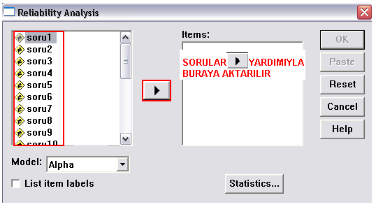
Ölçekteki maddeler Reliability Analysis penceresinde İtems kısmına aktarılır. Ekran aşağıdaki gibi görülür.

Slide 80
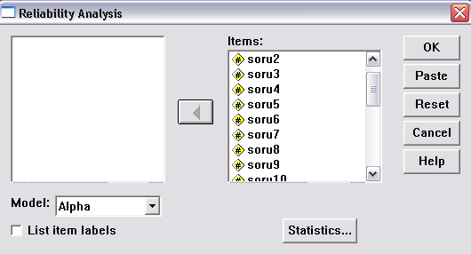
Ölçekteki maddeler Reliability Analysis penceresinde İtems kısmına aktarıldıktan sonra, Model bölümündeki ok işaretlenerek ilgilenilen model seçilir.

Slide 81
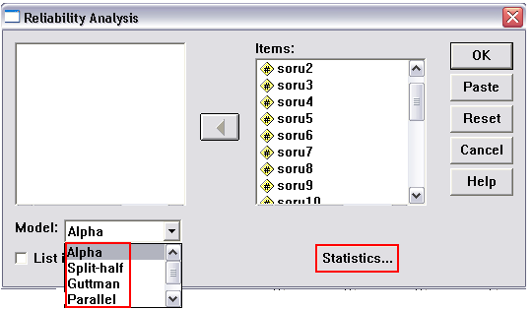
Uygun model seçildikten sonra Statistics işaretlenir. Örnek veriler için Alfa modeli uygundur. Bulunak alfa veriler “0 ve 1” şeklinde olduğu için KR-20’ye eşit olacaktır

Slide 82
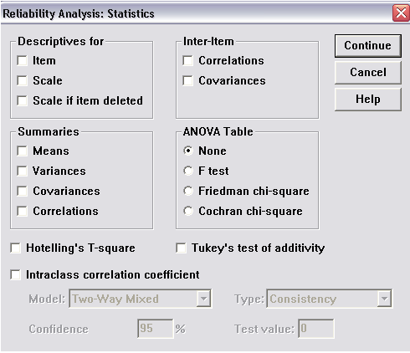
Statistics işaretlendiğinde Reliability Analysis: Statistics ekranı açılır.

Slide 83
Descrriptive for: Reliability Analysis: Statistics penceresinde tanımlayıcı istatistiklerin analizlerin yada ilgili testlerin üzerinde yapılmasını istediğimiz üç seçenek vardır.
Soru (Item)
Ölçek (Scale)
İçinden soru çıkarılmış ölçek (Scale if item delete)
Buradan en son seçeneğin işaretlenmesi yeterli olacaktır.

Slide 84
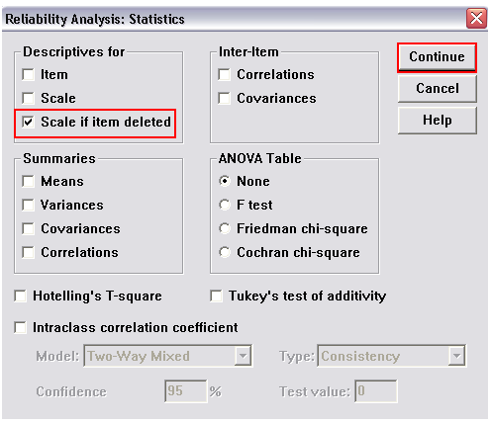
Scale if item delete işaretlenip Continue seçilir Reliability Analysis ekranına dönülür. Bu ekranda OK seçilerek analiz çıktıları alınır.

Slide 85
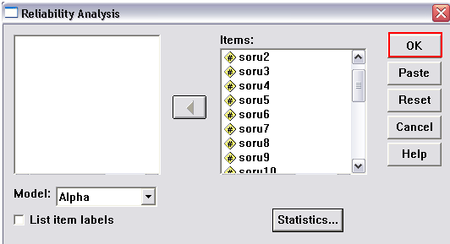
Reliability Analysis ekranında OK seçilerek analiz çıktıları alınır.

Slide 86
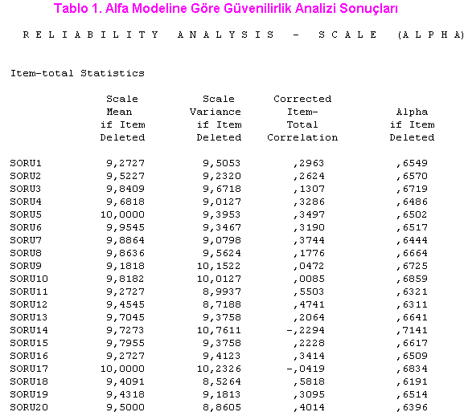

Slide 88
Uygulama 1 - Keşfedici Faktör Analizi

Slide 89
Kaynaklar:
Şahin, F, Gürbüz,S, sosyla bilimlerde araştırma yöntemleri Seçkin yayınları
Tonta, Yasar, yunus.hacettepe.edu.tr/ ~tonta/courses/spring2008/bby208/, e.t. 17.04.2018
Yıldız,E, (2019)SPSS ders notları, Baskent üniversitesi

